Slide 1
Реверсинг в Hex-Rays Статический анализ

Slide 2
Введение
В прошлом уроке мы рассмотрели инструментарий необходимый для анализа кода. В этом уроке мы приступим к статическому анализу в IDA
Статический анализ – анализ программного обеспечения, производимый без реального выполнения исследуемых программ.
Статический анализ постоянно применяется для критического ПО в следующих областях:
ПО для медицинских устройств
ПО для атомных станций и систем защиты реактора
ПО для авиации (в комбинации с динамическим анализом)
ПО на автомобильном или железнодорожном транспорте

Slide 3
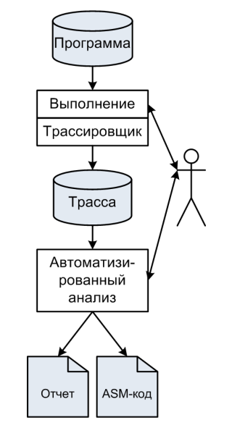
Методика анализа
Аналитик запускает на симуляторе исследуемую программу.
Трассировке подвергается выполнение соответствующего алгоритма, т.е. происходит проигрывание определенного сценария работы программы, который фиксируется в трассе.
Трасса анализируется с целью осмысления алгоритма.
Формальный результат осмысления – Отчет на естественном языке – Контрольный пример. Ассемблерная программа, выполнение которой должно повторить исходный сценарий
Потенциально возможна декомпиляция контрольного примера в язык C

Slide 4
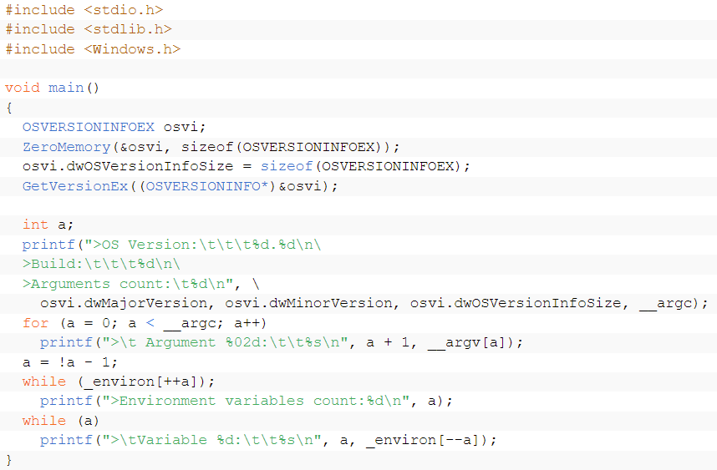
Рассмотрим пример
Пусть нам дана простенькая программа со следующим кодом

Slide 5
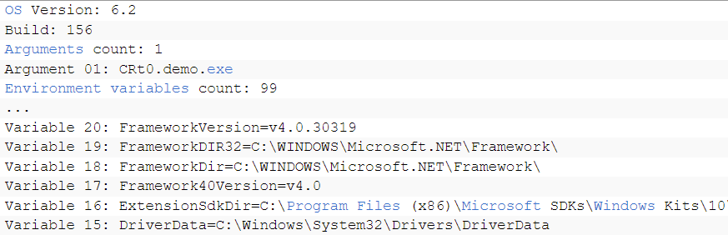
Прототип функции main как будто указывает, что приложение не принимает никаких аргументов командной строки, но результат работы программы говорит об обратном (в сокращенном виде):

Slide 6
Очевидно, нет никакой необходимости анализировать стандартный стартовый код приложения, и первая задача исследователя — найти место передачи управления на функцию main. К сожалению, чтобы гарантированно решить эту задачу, потребуется полный анализ содержимого функции Start. У специалистов есть много всяких трюков, которые позволяют не делать этого, но все они базируются на особенностях реализации конкретных компиляторов и не могут считаться универсальными.
Например, Visual C++ всегда, независимо от прототипа функции main, передает ей три аргумента: указатель на массив указателей переменных окружения, указатель на массив указателей аргументов командной строки и количество аргументов командной строки, а все остальные функции стартового кода принимают меньшее количество аргументов.

Slide 7
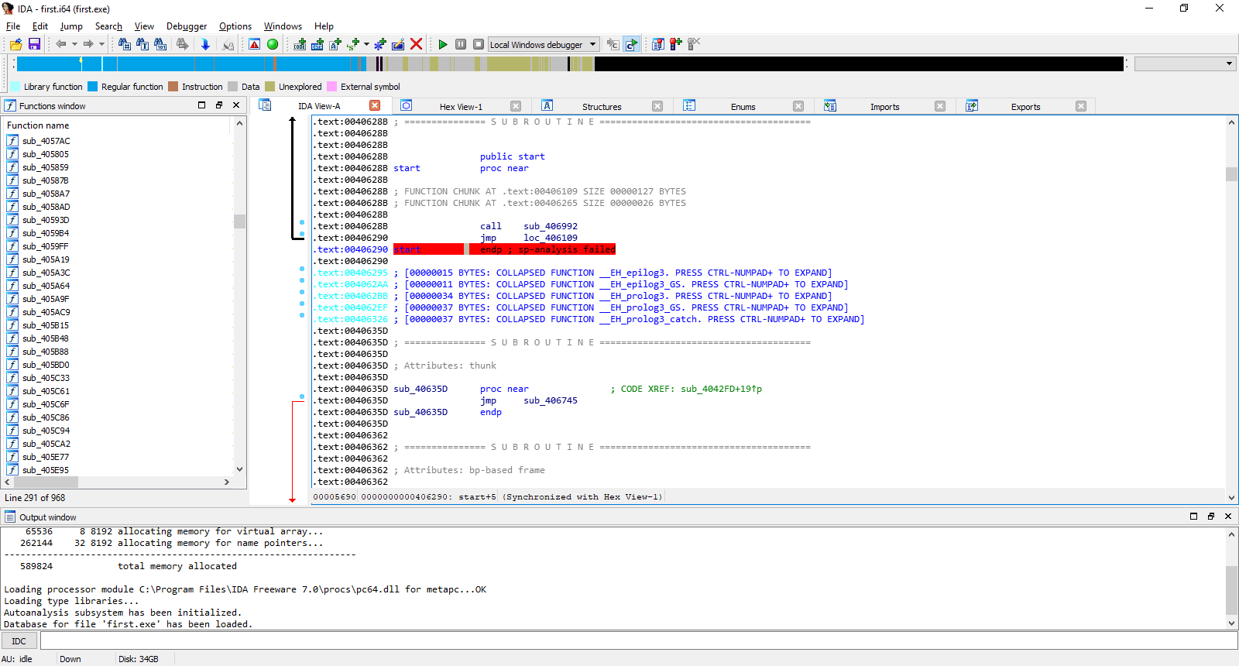
Переходим в IDA

Slide 8

Попробуем разобраться в получившемся листинге. Первое и в данном случае единственное, что нам надо найти, — это функция main. В начале стартового кода после выполнения процедуры sub_406992 программа совершает прыжок на метку loc_406109:
Для перехода на метку достаточно поставить на нее текстовый курсор и нажать Enter. Если подвести курсор мыши к метке или вызову функции, появится окно, в котором будет показано начало выбранной функции или место листинга, куда переводит метка, что очень удобно.
В данном случае, как мы видим по комментарию, IDA отправила нас в начало стартового куска кода. Немного прокрутим листинг вниз, обращая внимание на плавные переходы по меткам.

Slide 9

В итоге доходим до вызова функции: call sub_4010D0. Похоже, это и есть функция main, поскольку здесь дизассемблер смог распознать строковую переменную и дал ей осмысленное имя aHelloSailor, а в комментарии, расположенном справа, для наглядности привел оригинальное содержимое Hello, Sailor!\n. Смещение этой строки компилятор закинул на вершину стека, а затем ниже через строчку, по всей видимости, происходит вызов функции вывода на экран:
Если поместить курсор в границы имени aHelloSailor и нажать Enter, IDA автоматически перейдет к строке, в которой выполняется определение переменной:

Slide 10
Выражение DATA XREF: sub_4010D0+3↑o называется перекрестной ссылкой и свидетельствует о том, что в третьей строке процедуры sub_4010D0 произошло обращение к текущему адресу по его смещению ( o от слова offset), а стрелка, направленная вверх, указывает на относительное расположение источника перекрестной ссылки.
Если навести курсор на выражение sub_4010D0+3↑o и нажать Enter, то IDA Pro перейдет к следующей строке:
Нажатие Esc отменяет предыдущее перемещение, возвращая курсор в исходную позицию.

Slide 11
Некоторые методы защиты от анализа
Навесная: упаковка/шифрование исполняемого файла
Последний этап защиты после компиляции из исходных кодов, с учетом дополнительной информации полученной при компиляции
Встраиваемая
Запутывание программного кода во время компиляции
Встраивание различных приемов, защиты от тестирования отладчиками
Пример часто применяемой: виртуальная машина
Встраивание интерпретатора инструкций сторонней архитектуры и исполнение на нем частей программы

Slide 12
Сравнение статического и динамического анализа
Статический анализ
Анализируется весь код со всеми ветвями выполнения (+)
Нет конкретных значений переменных, параметров и адресов (-)
Сложность анализа многопоточных приложений (-)
Анализ только самой программы без окружения (-)
Динамический анализ
Анализируется только часть кода исполнившаяся на конкретных входных данных (-)
Проблема подбора условий для выполнения нужного кода (-)
Известны значения всех адресов переменных, параметров (+)
Анализ многопоточных приложений (+)
Анализ программы в окружении (+)

Slide 13
Заключение
Сегодня мы рассмотрели способы статического анализа в IDA Pro. В следующем уроке мы разберем динамический анализ. Он будет поинтереснее: будет связан непосредственно с запуском программы.

Slide 14
Домашнее задание
Найти пароль от игры

